Slide 1
КИТАЙСКАЯ МУЗЫКА
Современные исполнители

Slide 2
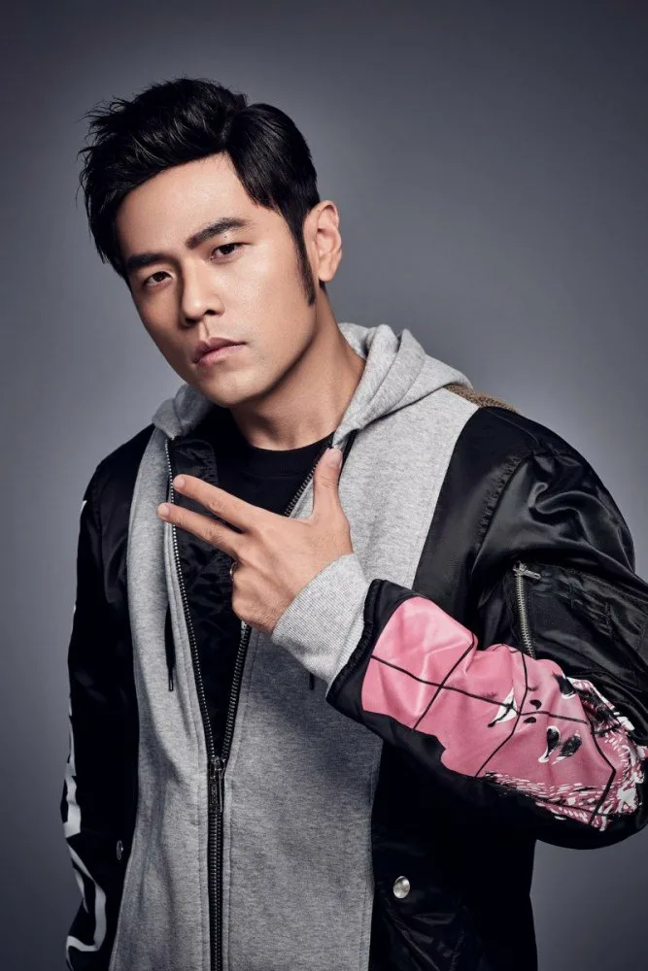
Джей Чжоу
Джей Чжоу — китайский музыкант, певец, продюсер, актёр и режиссёр. Родился 18 января 1979.
В 2000 году вышел его первый альбом "Jay". С тех пор его альбомы расходятся миллионами в Азии. В 2007 году Джей попал в топ-50 самых успешных людей Китая по версии независимой британской организации Chatham House. Сейчас Джей владеет собственной звукозаписывающей компанией JVR Music.
Репертуар Jay-я необычайно разнообразен. Здесь и поп, и рок, и рэп/rnb композиции. Однако его "визитной карточкой" можно назвать романтичные баллады о любви, исполняемые под медленную, мелодичную музыку. Так же Джей отметился записью нескольких саундреков, среди который песня Fearless (для одноимённого фильма) и композиция The Orcs (Ban Shou Ren), ставшая одной из тем азиатского релиза игры Warcraft 3.

Slide 3

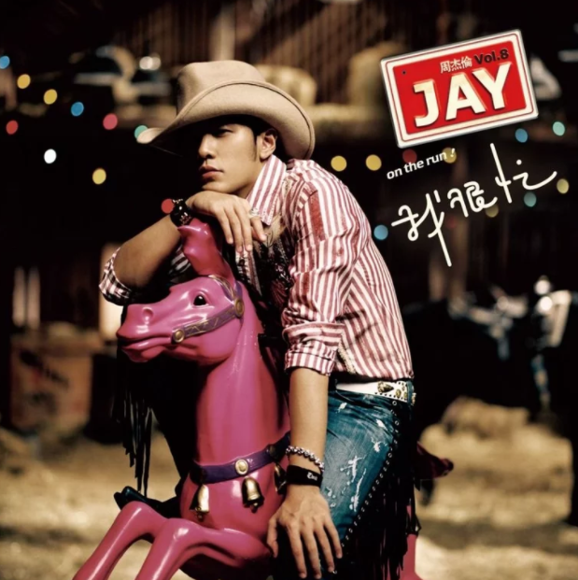

Музыкальные альбомы
Jay Chou - My Territory
Jay Chou - Cowboy On The Run
Jay Chou - Nocturne

Slide 4
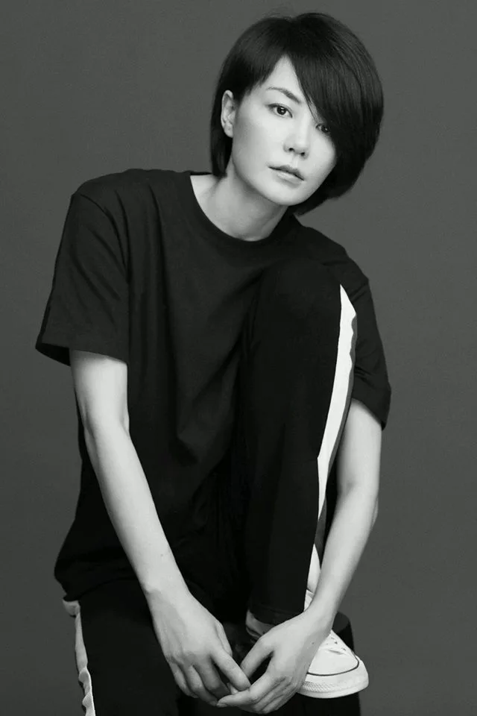
Фэй Вонг
Фэй Вонг — китайская певица и актриса, особенно популярная на территории восточной Азии. Ее музыка сочетает в себе такие стили как поп, рок, джаз, буддистские религиозные мотивы.
Наряду со своими собственными композициями, она также исполняет и песни, написанные специально для нее другими известными китайскими и японскими авторами. Певица отличается закрытостью для публики и прессы, а также тягой к поискам альтернативного звучания, порой в ущерб своей популярности.
Начав свою творческую карьеру в 1989 году, Фэй выпустила более 20 альбомов, постоянно экспериментируя с музыкой и вокалом, став примером для множества рок- и поп исполнителей. За время творчества она исполняла песни на различных китайских диалектах, а также японском, английском и французском языках.

Slide 5

Фэй Вонг
Певица входит в Книгу рекордов Гинесcа как самый продаваемый канто-поп исполнитель. На западе она прославилась во многом благодаря видеоигре "Final Fantasy VIII", для которой исполнила главную песню "Eyes on Me", написанную для нее японским композитором Nobuo Uematsu.
В октябре 2006 года певица объявила о предстоящем двух-трех летнем перерыве в своей карьере, в связи с рождением дочки. В 2010 году Фэй вернулась на сцену, записав две новых песни.

Slide 6
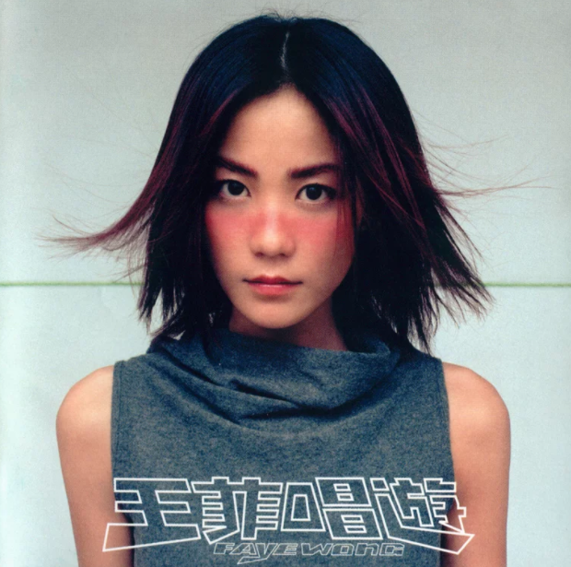
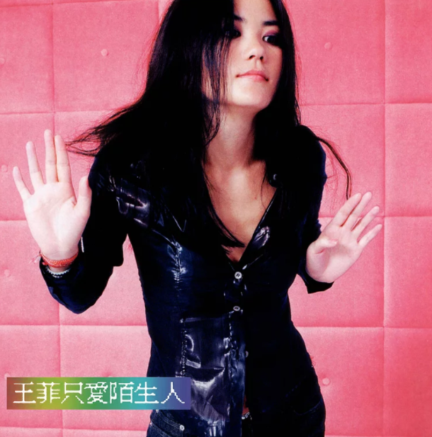
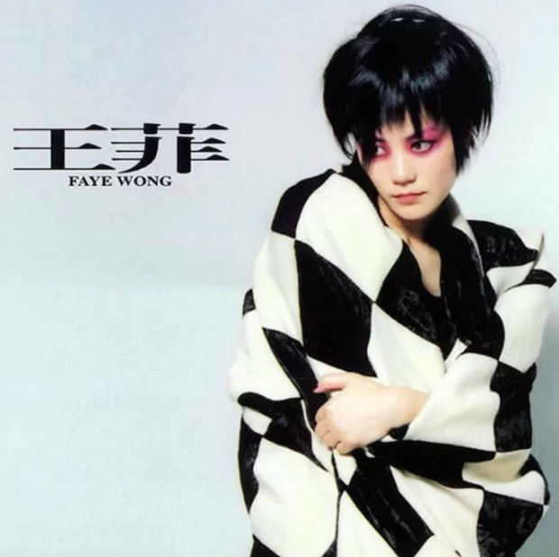
Музыкальные альбомы
王菲 - 感情生活
王菲 - 百年孤寂
王菲 - 人間

Slide 7

S.H.E.
S.H.E — это тайваньская поп-группа, состоящая из трёх девушек: Ella Chen, Hebe Tian и Selina Ren. Название группы сложено из сокращения имен участниц.
1-ый альбом носил название – «Girls Dorm» и вышел 11 сентября 2001 года. Этот альбом продался 150 тыс. копиями.
В 2002 году группа подписала договор с игровой компанией из Южной Кореи – N-age. Они спонсировали 1-ый большой концерт группы, на который пришло более 20 тысяч фанатов.
The Perfect 3 World Tour – второй большой концертный тур группы и начался 8 июля 2006 года в Шангае. За 5 месяцев своих гастролей группа собрала более 200 тысяч своих фанатов в общей сумме. 18 апреля подписали контракт с Wow Music.

Slide 8

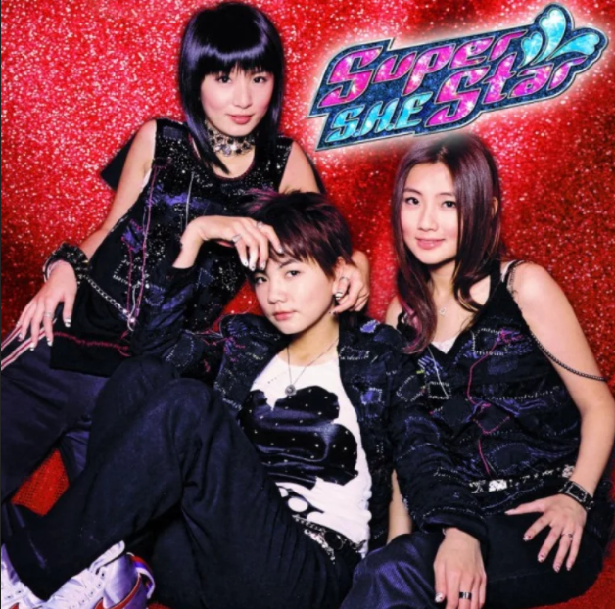

Музыкальные альбомы
S.H.E - Always on my mind
S.H.E - Super Star
S.H.E - Mayday

Slide 9
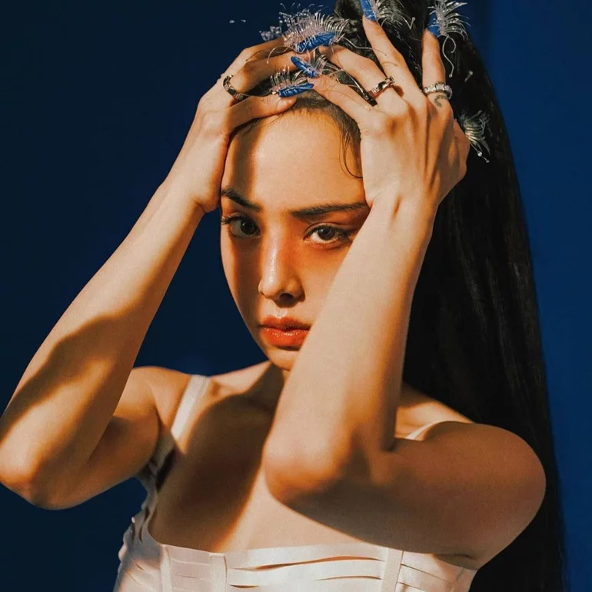
Джолин Цай
Джолин родилась в городке Синьчжуан в Тайване. С раннего детства девочке была присуща любовь к учебе. Она самостоятельно изучала английский язык, а в школьные года Джолин входила в тройку лучших учеников своего учебного заведения. Помимо любви к учебе, девочка имела огромную страсть к пению. Она экспериментировала с различными техниками пения, занимаясь этим абсолютно самостоятельно, без помощи педагогов. Это принесло свои плоды – в 18 лет Джолин выиграла в конкурсе пения, устроенного азиатским МТВ. Звукозаписывающая студия Universal music заключила контракт с самородком из Тайваня. Под руководством этого лейбла в течение четырёх лет молодая певица выпустила 4 студийных альбома и диск лучших песен.
2002 год стал переломным в карьере певицы. Срок контракта, заключённого с Universal music, истёк в конце 2001 года, однако уже в начале 2002 года певица подписала контракт с азиатским представительством одной из крупнейших международных рекорд-компаний – Sony BMG.

Slide 10


Музыкальные альбомы
Jolin Tsai - Sweet Guilty Pleasure
Jolin Tsai - Mr.Q
Jolin Tsai - PLAY

Slide 11
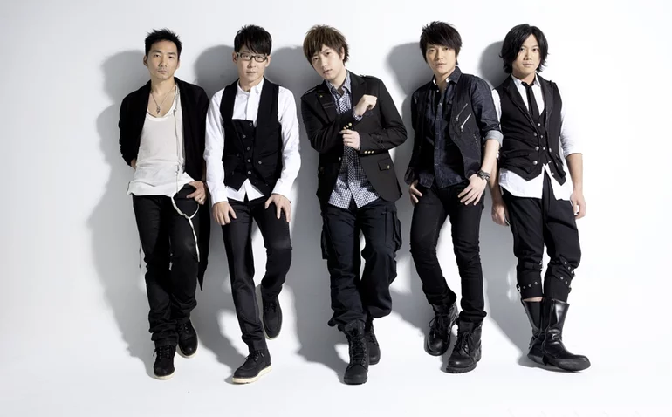
Mayday
Mayday - популярная тайваньская рок-группа, основанная в конце 90-х. В состав группы входят пять участников - А-Шин (вокалист), Монстр, Стоун (главный гитарист), Маса (басс гитара) и Гуан Йоу (барабанщик). Изначальное название группы "So Band" было сменено на "Mayday" (псевдоним одного из участников группы - Масы - в Интернете) в 1997 г.
Большинство песен группы исполняется на мандаринском диалекте китайского языка (стандартный китайский), но есть также песни на тайваньском диалекте. За всю карьеру группа продала более миллиона альбома.

Slide 12
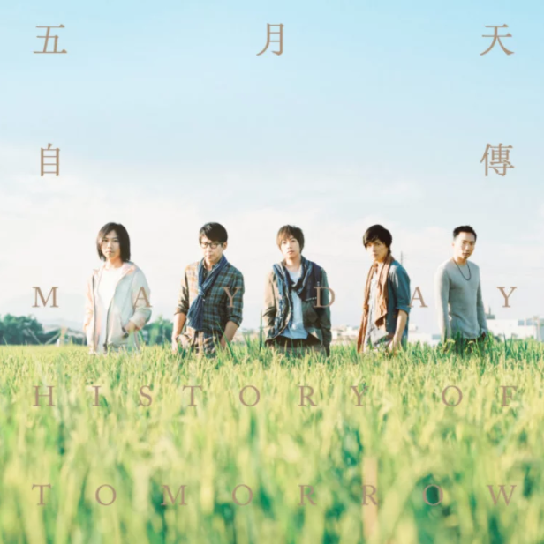
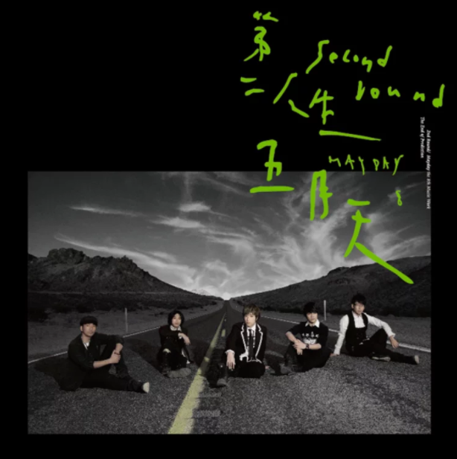
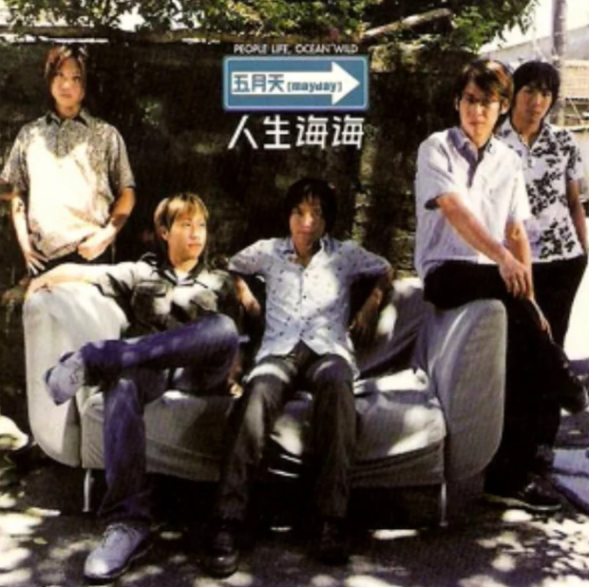
Музыкальные альбомы
Maydaу - What If We Had Never Met
Maydaу - Energy
五月天-一顆蘋果

